Slide 1
生活72-73頁

Slide 2
1、請閱讀與觀察72-73頁校 園探索圖文。 2、小朋友在做什麼呢? 3、為什麼他們要這麼做呢? 4、想一想，並回答下列問題:

Slide 3
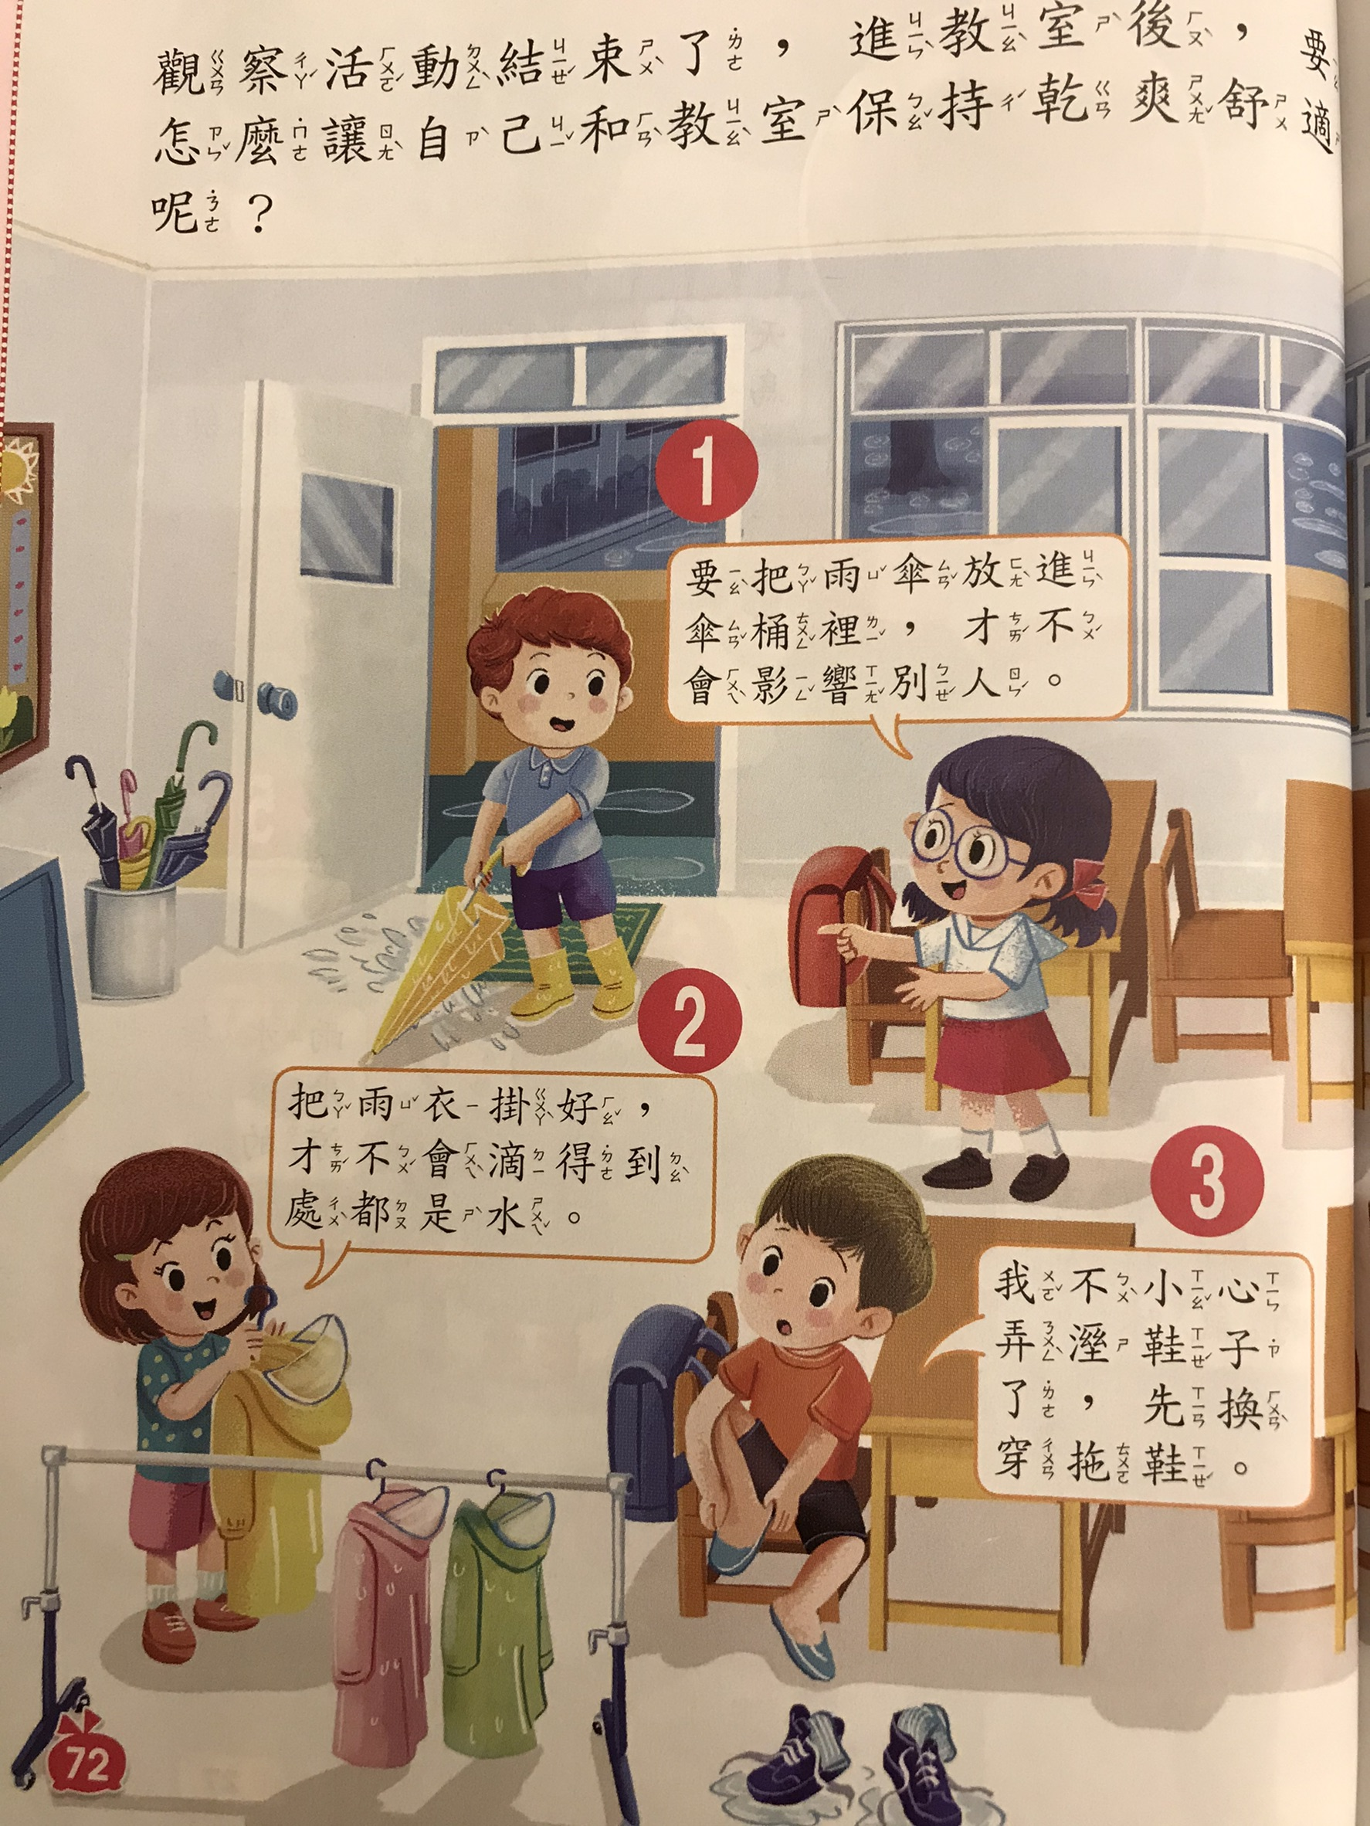
小朋友在做什麼呢? 為什麼他們要這麼做呢?

Slide 4
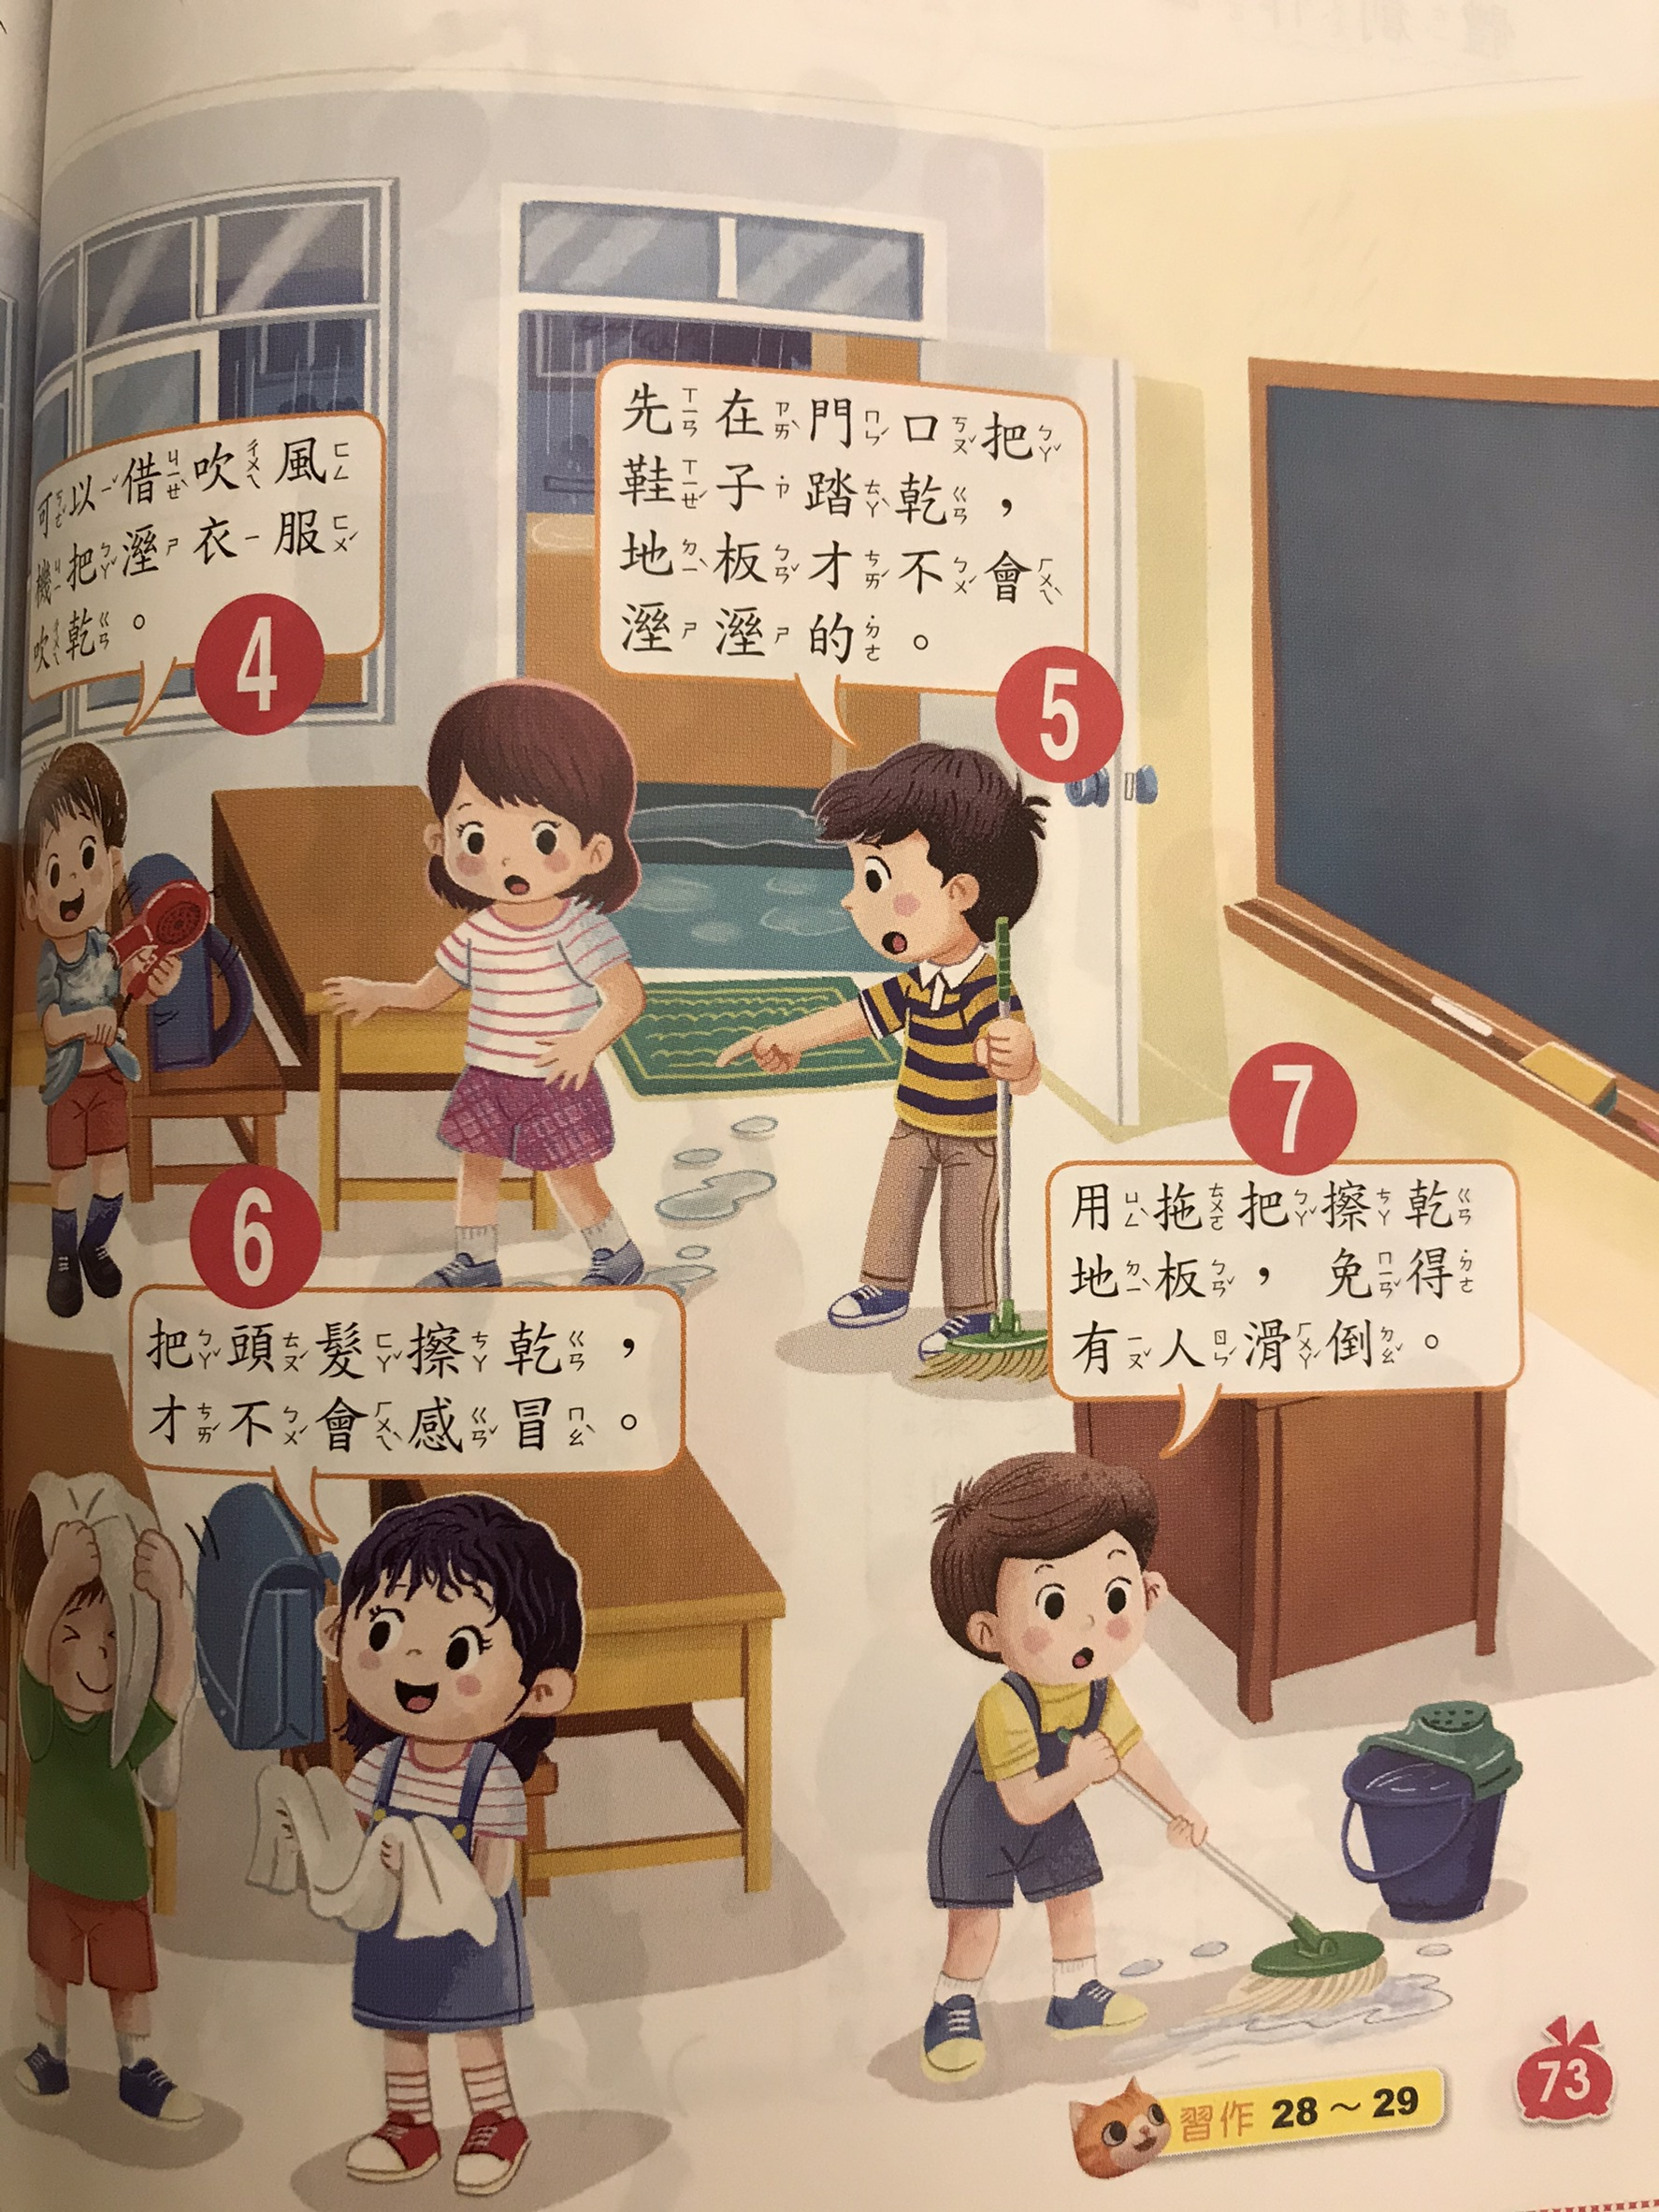
小朋友在做什麼呢? 為什麼他們要這麼做呢?

Slide 5
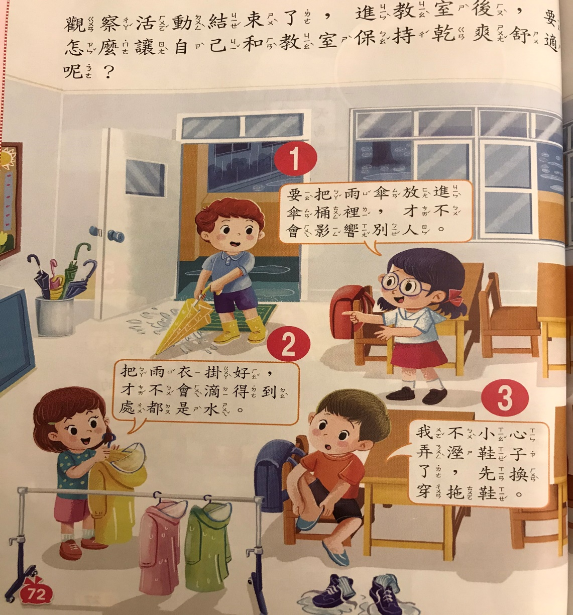
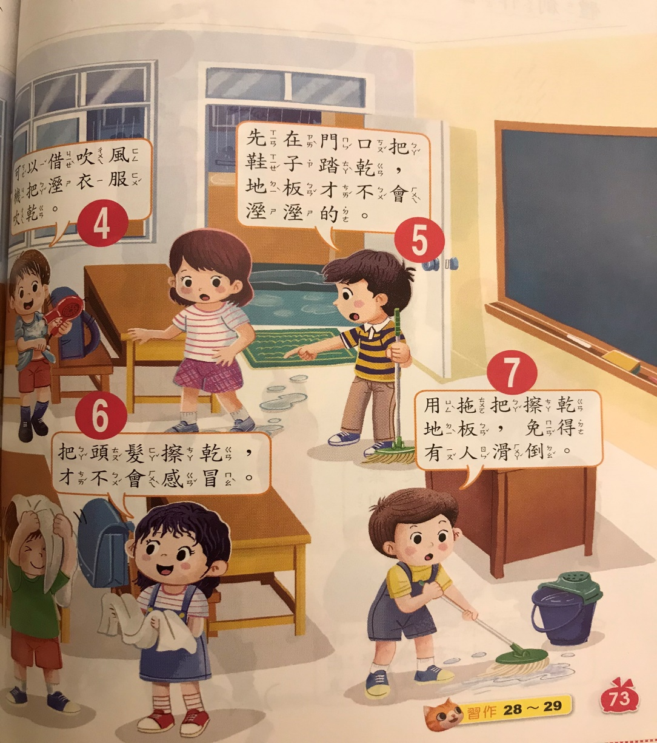
想一想，回答下列問題:

Slide 6
1、小朋友發現衣服和頭髮溼了， 他們怎麼做? 1-1、在學校可以去哪邊借吹風機 呢?
小朋友，說說看

Slide 7
學校可以去辦公室及健康中心借吹風機喔!
平常提示

Slide 8
2、小朋友發現鞋襪溼了，他們怎 麼做?
小朋友，說說看

Slide 9
建議下雨天可以先穿拖鞋，到校再換鞋子，鞋子溼掉 很不舒服呢!
平常建議

Slide 10
3、小朋友發現地板溼了，他們怎 麼做?
小朋友，說說看

Slide 11
記得，不論天氣如何，室內不可跑步，下雨天更要注意喔!以免滑倒。
平常注意事項

Slide 12
4、門口放了紙箱，有什麼作用呢?
小朋友，說說看

Slide 13
5、雨天進教室，如何處理溼掉的 雨具呢?
小朋友，說說看

Slide 14
(1)、雨衣未乾，有可能會因為悶 住而臭臭的。 (2)、雨傘進家門或教室前，應該 在走廊先將雨水甩一甩，減 少雨水進去室內，甩的時候 要注意旁邊有無他人喔!
平常提示

Slide 15
(二)、觀看影片
1、雨天小祕訣 https://www.youtube.com/watch?v=NXNfr-xsAjA
2、雨天的注意事項 https://www.youtube.com/watch?v=PnebxEBOPN8

Slide 16
下課了。

